Slide 1
ГЕОБОТ ДЛЯ TELEGRAM
Рафиков Тимур
и
Поляков Даниил

Slide 2


Наш бот - это бот, который помогает путешественнику или простому туристу в пути.

Slide 3
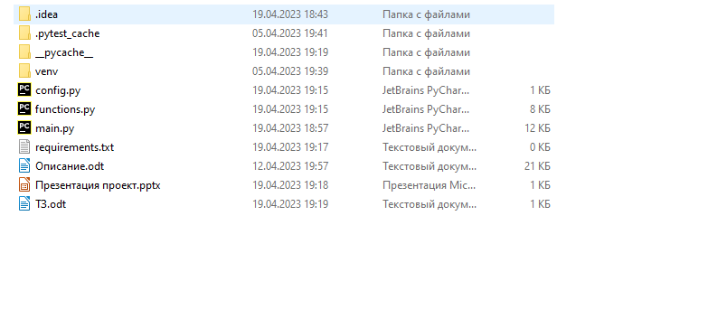
РЕАЛИЗАЦИЯ
В папке с игрой находятся:
Главный файл запуска (main.py)
Файл с актуальным токеном
Файл с функциями

Slide 4
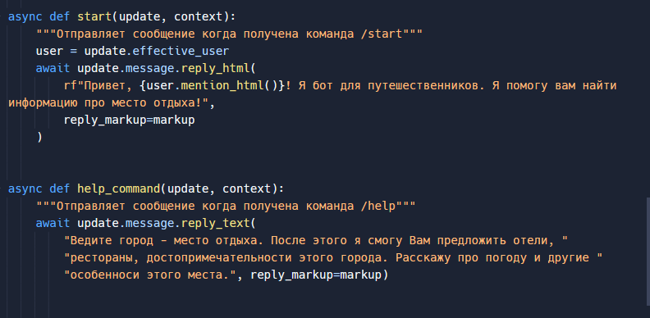
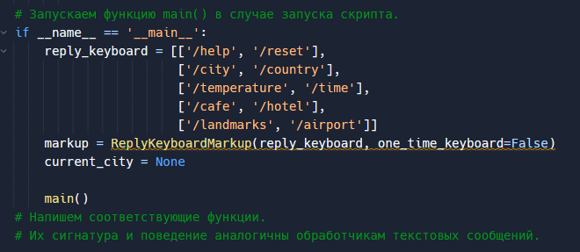
Main.py
Питон файл в котором прописаны основные команды бота

Slide 5
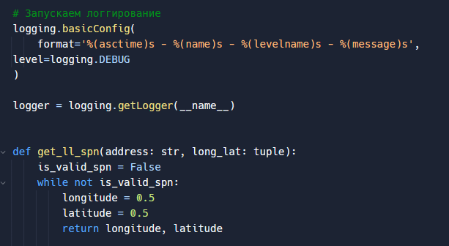
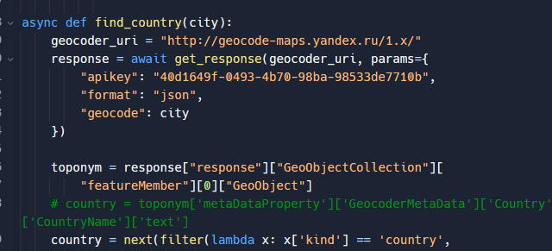
Functions.py
Данный файл хранит в себе константы и функции, использующиеся в программе

Slide 6
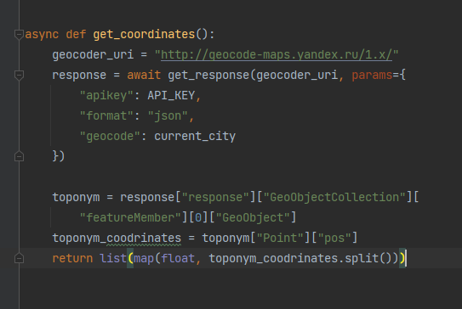
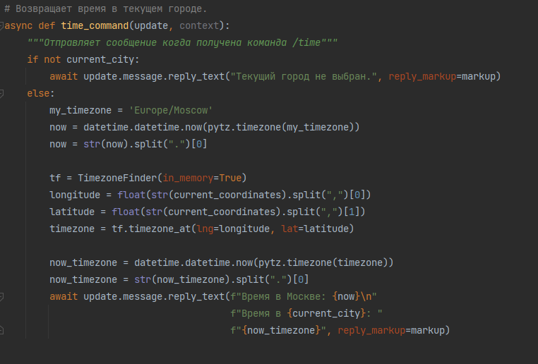

ИНФОРМАЦИЯ
Чтобы помочь путешественнику и дать верные наводки вся информация проходит через API Яндекс.Карт
Бот сделан через telegram.aPI
Время находится через библиотеки timezone и datetime

Slide 7
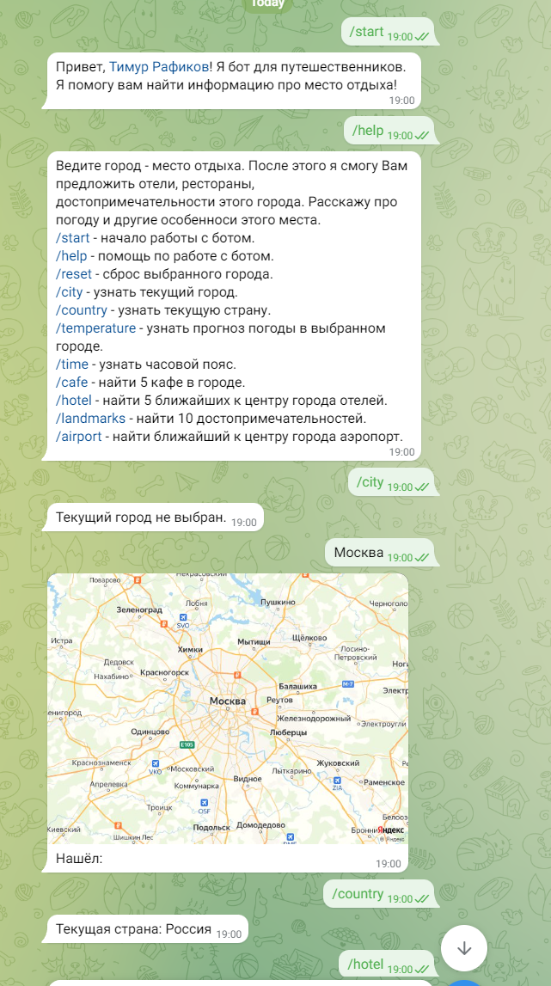
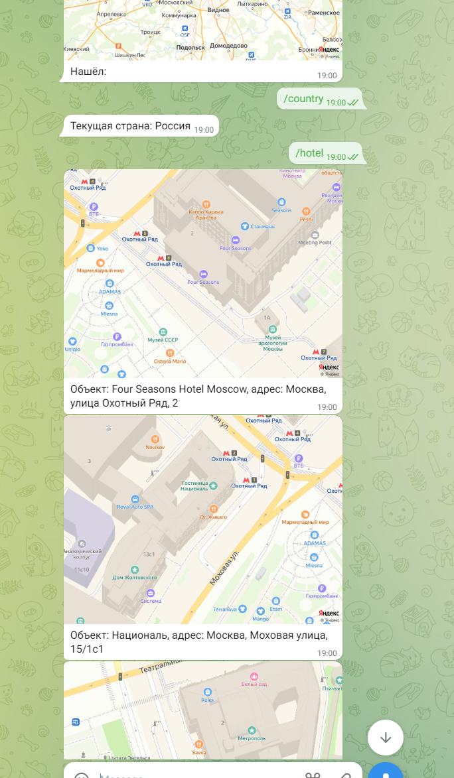

Slide 8
ЗАКЛЮЧЕНИЕ
ГЕОБОТ однозначно будет правильным решением при путешествии даже по родной стране, так как он бесплатен, не требует скачивания и предлагает нужный функционал

